Slide 1
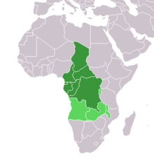
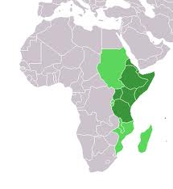
Країни Центральної та Східної Африки

Slide 2
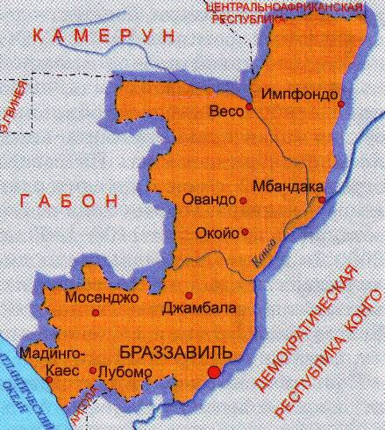
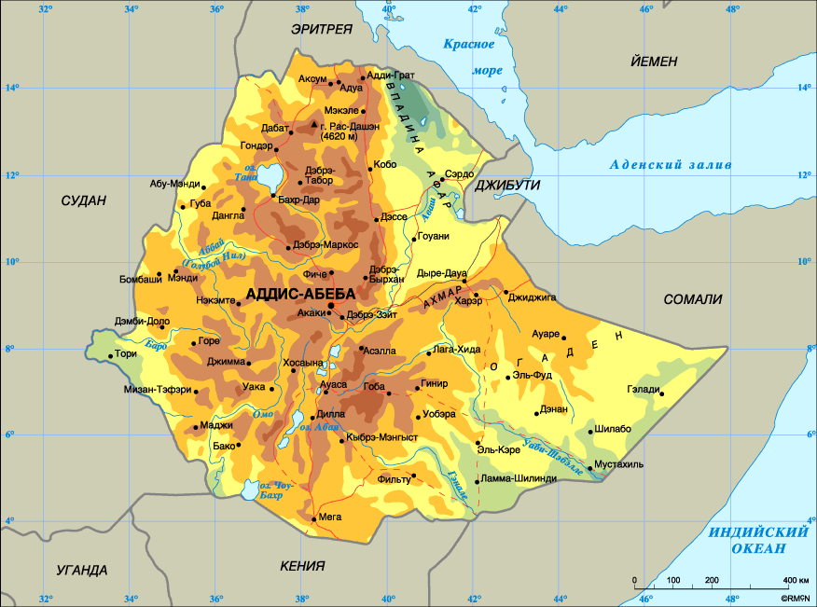
Порівняльна характеристика:
ДР Конго
Ефіопія

Slide 3
Загальні відомості про країни
Офіційна назва — Демократична Республіка Конго. Столиця — Кіншаса. Площа — 2,3 млн км² (12-те місце у світі). Населення — понад 55 млн осіб (23-тє місце). Державна мова — французька. Грошова одиниця — франк Конго.
Офіційна назва - Федеративна Демократична Республіка Ефіопія .
Територія - 1 133,38 тис. кв.км.
Населення - 93,87 млн. чол.
Столиця - Аддис-Абеба - бл. 3,0 млн. чол.
Адміністративний поділ - 9 штатів і 2 міста з особливим статусом.
Офіційна мова – амхарська.
Грошова одиниця - бир = 100 центам.

Slide 4
Господарство
ДР Конго
Ефіопія
Приблизно 60% працездатного населення зайняте в сільському господарстві, орієнтованому на внутрішній ринок.
Ефіопія є переважно аграрною країною. Більше 80% населення задіяне в сільському господарстві.

Slide 5
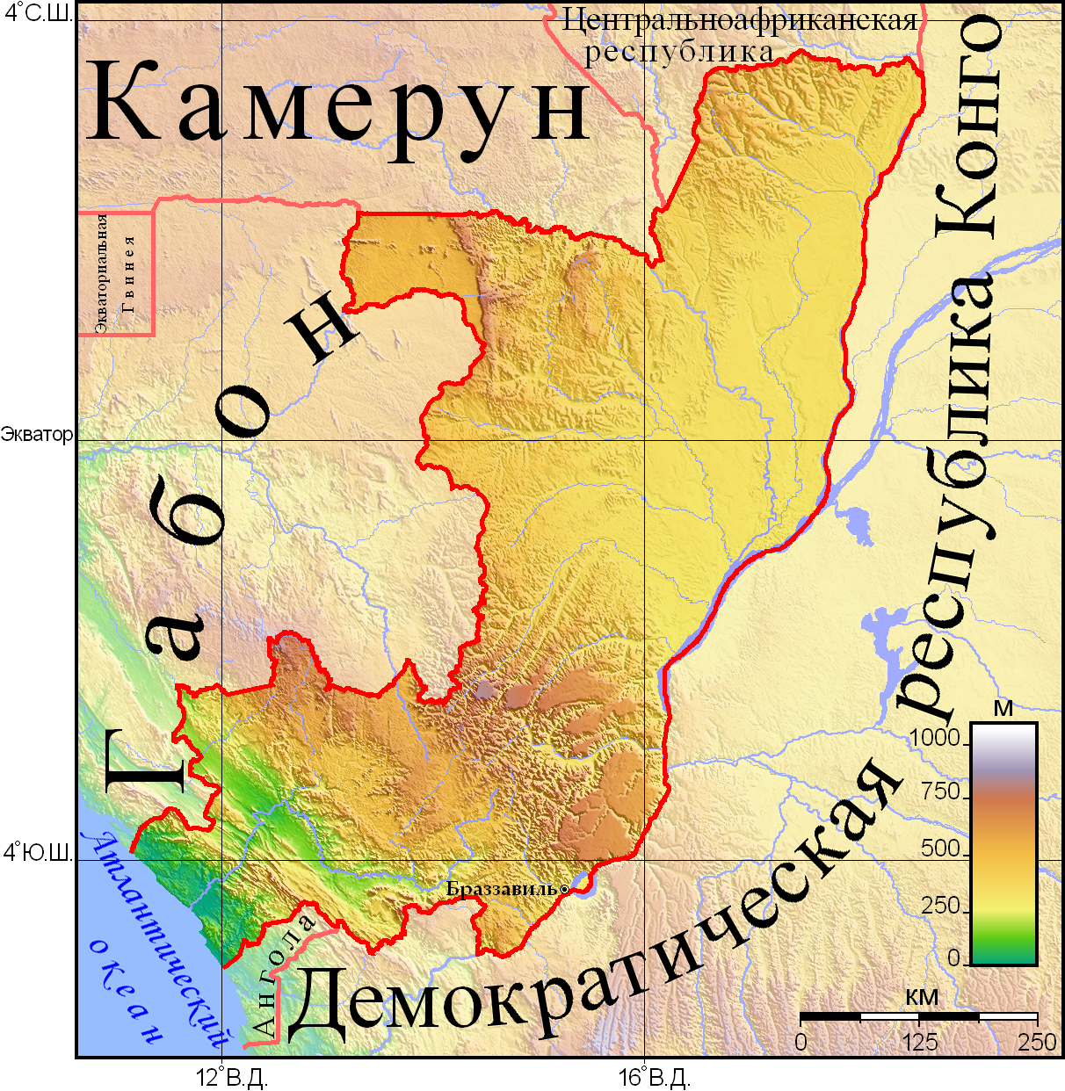
Рельєф
Більша частина Демократичної Республіки Конго — западина Конго та плато вис. до 1300 м, яке її обрамовує. На сході — гори: масив Рувензорі (вис. 5109, пік Маргеріта), вулканічні гори Вірунга (вис. до 4507 м), в тому числі діючі вулкани.

Slide 6
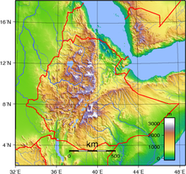
Рельєф
Ефіопія - найбільш високогірна країна Африканського материка. Більше половини її території розташовано на Ефіопському нагір'ї. У його межах виділяють північно-західний, центральний і південно-західний райони.
У північно-західному районі знаходяться вершини, що перевищують 4000 м над р. м. Західні схили нагір'я більш пологі, ніж східні, і обмежуються на заході виступами висотою 1200-1500 м над р. м.

Slide 7
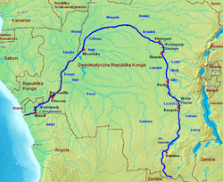
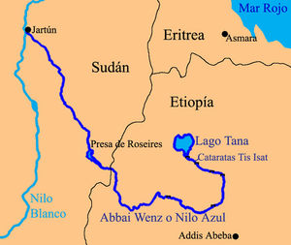
Гідрологія країн
Головні річки: Конго (Заїр) з притоками. У країні багато боліт, а річка Конго в декількох місцях розширяється і утворює озера, зокрема Малебо (Стенлі-Пул).
Оскільки в Ефіопії випадає значна кількість опадів, річки повноводні, і води вистачає для зрошування полів. У західній частині Ефіопського нагір'я більшість великих річок відноситься до басейну Нілу.

Slide 8
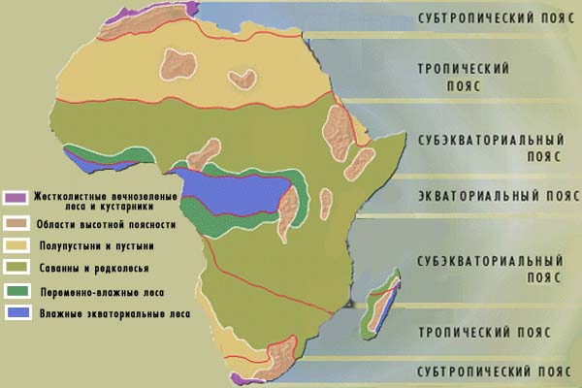
Клімат
Екваторіальні та субекваторіальні зони.

Slide 9
Висновки
Ми побачили порівняльну характеристику двох країн різних субрегіонів, і тепер можемо визначити їх спільні та відмінні риси.

Slide 10
Спільне
Обидві країни знаходяться на материку Африка.
Рельєф обох країн – гірські системи.
Водних ресурсів вистачає для зрощування полів.
Обидві країни знаходяться в двох кліматичних поясах: екваторіальному та субекваторіальному.
Більшість населення зайнято у сільському господарстві.

Slide 11
Відмінне
ДР Конго
Ефіопія
Більша площа.
Офіційна мова – французька.
Сільське господарство орієнтується на внутрішній ринок.
Більша кількість населення.
Офіційна мова – амхарська.
Сільське господарство орієнтується на експорт продукту.

